Slide 1
«Ритмические кривые» белорусского четырехстопного ямба
Татьяна Земскова
_____________________
Исследование выполнено в рамках проекта НИУ ВШЭ «Метрическая организация стиха во взаимодействии традиций» №20-04-023 программы «Научный фонд» НИУ ВШЭ

Slide 2
Белорусский и русский Я4:
XVIII век переходный Пушкин начало ХХ века
русский
1820
1 треть ХХ века
послевоенный период
белорусский

Slide 3
История перевода на белорусский
«Энеіда навыварат» В. Ровинского, 1820 – переложение,
XIX и ХХ век – переложения, а не переводы,
Я. Колас – новый уровень перевода,
С 1918 к 1927 количество издаваемых в год переводных книг выросло практически в 6 раз (+ газета «Наша Нива»),
1936 – создание республиканских комитетов по подготовке к празднованию 100 лет со дня смерти А. С. Пушкина, привлечены лучшие авторы,
Влияние на ритмическую стабильность и регистр размера,
Ритмика авторов, занимающихся переводами, отличается от ритмики тех, кто не занимается (?)
Освоение современной литературы: «Антология русской советской поэзии» (1936 год), перевод «Кому на Руси жить хорошо» Некрасова (1940) и избранные стихотворения В. Маяковского (1940)

Slide 4
Н. В. Яковенко: «Такім чынам, у беларускім бікультурным грамадстве мастацкі пераклад на беларускую мову разлічаны ў першую чаргу на «эрудыраванага чытача», які ведае арыгінал у подлінніку ці ў перакладзе на рускую мову, здольны супастаўляць тэксты і сачыць за стратэгіяй перакладчыка на аснове арыгінала, г. зн. на чытача, для якога пераклад з’яўляецца метатэкстам.
Пераклад з беларускай на любую іншую, у тым ліку і блізкароднасную мову, разлічаны перш за ўсё на «неэрудыраванага чытача», які, няведаючы беларускай мовы, вымушаны мець справу толькі з перакладам на сваю нацыянальную мову»

Slide 5
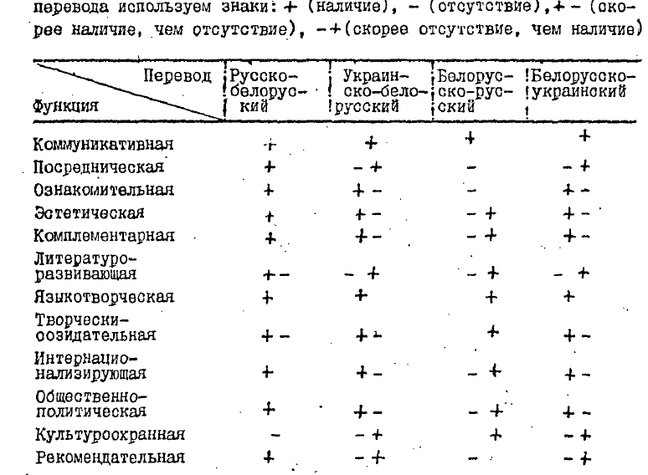

Slide 6
Ритмика

Slide 7
Профили ударности русского (1791), украинского (1798) и белорусского (1820) переложения «Энеиды»

Slide 8
Перевод с русского на белорусский

Slide 9
Перевод с русского на белорусский
В это время так и должно быть,
Колас боготворит Пушкина

Slide 10
«калі б не было Пушкіна з яго "Анегіным ", одай "Вольнасць" і "Пасланнем у Сібір", "Капітанскай дочкай" і казкамі, – не было б, напэўна, і маіх паэм "Новая зямля" і "Рыбакова хата"; маёй лірыкі і прозы»
Колас, Я. Збор твораў: у 20 т. Мінск: Беларус. навука, 2012. – Т. 17: Публіцыстыка (пач. 1950-х гг.–1956), з архіўных матэр. (1925, 1926, 1930), нарысы (1917– 1944), літ. крытыка (1928–1956). Стар. 538

Slide 11
Частота неметрических ударений в русском и белорусском Я4 (XIX-XX вв.)
Хорей, кажется,
выдерживается строже, но это не точно
 | Слоги |  |  |  | Кол-во строк
 | 1 | 3 | 5 | 7
Русский | 4,7% | 0,8% | 0,7% | 0,7% | 12304
Белорусский | 4,9% | 4,2% | 3,8% | 5% | 20021
Пад ногі кінуў». Агонь пыша,
Ды імем бога малю я

Slide 12
Вероятность спондеев в Я4 в переводе Пушкина Коласом
 | Год | Слоги |  |  |  | Кол-во строк
 |  | 1 | 3 | 5 | 7
Полтава (Пушкин) | 1829 | 5% | 0,3% | 0,7% | 0,5% | 1452
Перевод на белорусский (Колас) | 1938 | 4,8% | 2,3% | 1,3% | 3% | 1485
т.е. меньше, чем в среднем (4-5%) на белорусском (в т.ч. в авторских), но сильно больше, чем в русском

Slide 13
Спондеи в переводе с белорусского на русский
Автор | Текст | Год | Слоги |  |  |  | Кол-во строк
 |  |  | 1 | 3 | 5 | 7
Вераніцын | Тарас на Парнасе | 1855 | 9,5% | 5% | 2,8% | 9% | 317
Перевод на русский (Лозинский) |  | 19?? | 4,2% | 2,3% | 1% | 1% | 310

Slide 15
Перевод с русского на белорусский

Slide 16
Переложение vs перевод
В. П. Рагойша о переводах «Демона» (Кравцов/Колас): «Аднак чытаеш паэму, і ў многіх месцах ловіш сябе на думцы: так, гэта Лермантаў, але нейкі надта з'іначаны, залішне абеларушаны. Гэта — асноўны недахоп перакладу Макара Краўцова. Перакладаць так маглі яшчэ ў канцы XIX ст., але ў 20-х гадах XX ст., пасля з'яўлення перакладаў Янкі Купалы і Максіма Багдановіча, адапціраваць арыгінал было нельга»

Slide 17
Семантика размера
Предисловие к изданию «3 Онегиных»: «Калі перакладаецца з рускай мовы на беларускую раман пра жыццё дваранства, складана ўтрымацца ад травестацыі, ад той заразлівай інтанацыі, з якой напісаны «Тарас на Парнасе» ці «Энеіда навыварат». Быт беларускай вясковай шляхты дзевятнаццатага стагоддзя (уявім сабе Ларыных беларусамі) зафіксаваны найперш у польскай мове, быт гарадскога сталічнага дэндзі (гэткі менскі Анегін) — у мове рускай, а перадаць іх трэба мовай, якая спакон веку была мовай простага народу, з яе дасціпнай іроніяй і трапнай грубаватай стылістыкай. Перакладчык «Анегіна» павінен знайсці, адабраць і скласці ў выразны лексічны пласт тыя беларускія адзінкі, якія могуць быць мовай шляхты ці мовай дэндзі, і гэта праблема вельмі маштабная»

Slide 18
«Ритмические кривые» белорусского четырехстопного ямба
Татьяна Земскова
_____________________
Исследование выполнено в рамках проекта НИУ ВШЭ «Метрическая организация стиха во взаимодействии традиций» №20-04-023 программы «Научный фонд» НИУ ВШЭ

